Slide 1
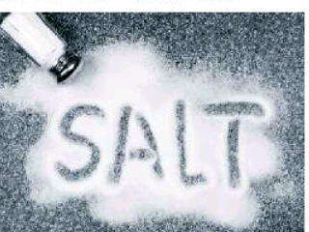


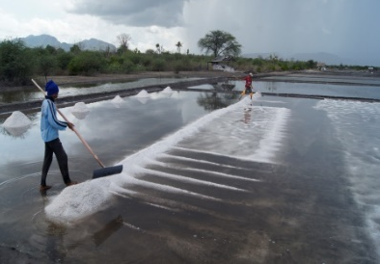
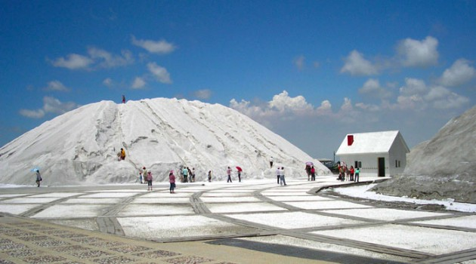
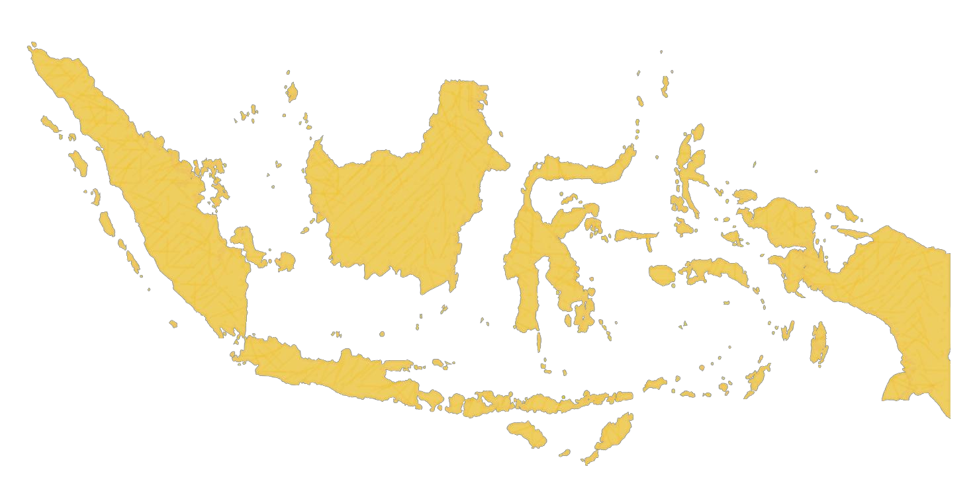
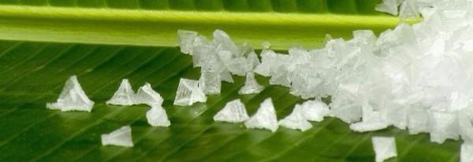


KEBIJAKAN PEMBANGUNAN PERIKANAN
DI KAB. BULELENG
Oleh:
Ir. Made Arnika
(Kepala Dinas Perikanan Kab. Buleleng)

Slide 2
PENDAHULUAN

Slide 3

TUGAS POKOK DAN FUNGSI
DINAS PERIKANAN KAB. BULELENG
Standar Mutu
  BERDASARKAN UU NOMOR 23 TAHUN 2014 TENTANG PEMERINTAHAN DAERAH, PENGELOLAAN LAUT MENJADI WEWENANG PEMERINTAH PROVINSI TERMASUK KEGIATAN KONSERVASI DAN PENGAWASAN SUMBERDAYA KELAUTAN
  MAKA SEJAK AWAL 2017 DINAS PERIKANAN DAN KELAUTAN KAB. BULELENG BERUBAH MENJADI DINAS PERIKANAN KAB. BULELENG (tipe B – sesuai Perda Kab. Buleleng No. 13 Tahun 2016)
  KEWENANGAN DINAS PERIKANAN KABUPATEN BULELENG:
  PEMBERDAYAAN NELAYAN KECIL DAN USAHA KECIL PEMBUDIDAYAAN IKAN

Slide 4

PERAN DINAS PERIKANAN DALAM PENCAPAIAN
VISI – MISI PEMBANGUNAN BULELENG 2017 - 2022
Standar Mutu
VISI
TERWUJUDNYA MASYARAKAT BULELENG YANG MANDIRI, SEJAHTERA, DAN BERDAYA SAING BERLANDASKAN TRI HITA KARANA
MISI
Memantapkan Pembangunan Ekonomi untuk Mewujudkan Pertumbuhan Ekonomi yang Inklusif;
Pengembangan Ekonomi Kerakyatan yang Berbasis pada Produk Unggulan Daerah;
Meningkatkan Kualitas Sumber Daya Manusia yang Profesional, Berbudaya dan Berintegritas;
Memantapkan Partisipasi Pemangku Kepentingan Dalam Pembangunan;
Meningkatkan Kuantitas dan Kualitas Infrastruktur Daerah untuk Pemenuhan Pelayanan Publik;
Mewujudkan Pembangunan Buleleng yang Berbudaya dan Berkelanjutan (Sustainable Development).
Dinas Perikanan Kab. Buleleng berperan optimal dalam pencapaian seluruh misi kecuali misi ke – 5

Slide 5
Standar Mutu
PENTERJEMAHAN VISI – MISI PEMBANGUNAN BULELENG DALAM PROGRAM KEGIATAN DINAS PERIKANAN KAB. BULELENG
MISI PEMBANGUNAN BULELENG | PERAN DINAS PERIKANAN KAB. BULELENG DALAM PECAPAIAN VISI – MISI
Memantapkan Pembangunan Ekonomi untuk Mewujudkan Pertumbuhan Ekonomi yang Inklusif; | Pembangunan perikanan berperan dalam meningkatkan pertumbuhan dan pemerataan ekonomi, serta peningkatan akses dan kesempatan kerja
Pengembangan Ekonomi Kerakyatan yang Berbasis pada Produk Unggulan Daerah; | Pembangunan perikanan berperan dalam meningkatkan nilai produk pertanian (termasuk perikanan didalamnya), serta mendorong industri berbasis komoditas unggulan daerah (nila, lele, patin)
Meningkatkan Kualitas Sumber Daya Manusia yang Profesional, Berbudaya dan Berintegritas; | Pembangunan perikanan berperan dalam meningkatkan kualitas SDM yang profesional khususnya di bidang perikanan melalui pelatihan-pelatihan dll serta berperan dalam meningkatnya status kesehatan masyarakat melalui peningkatan konsumsi ikan
Memantapkan Partisipasi Pemangku Kepentingan Dalam Pembangunan; | Pembangunan perikanan dilaksanakan dengan konsep keterlibatan seluruh pihak, sehingga tentunya berperan dalam meningkatkan keswadayaan masyarakat dan meningkatkan investasi
Mewujudkan Pembangunan Buleleng yang Berbudaya dan Berkelanjutan (Sustainable Development). | Pembangunan perikanan dilaksanakan dengan konsep yang ramah lingkungan dan berkelanjutan

Slide 6
KONDISI UMUM PERIKANAN
DI KAB. BULELENG

Slide 7
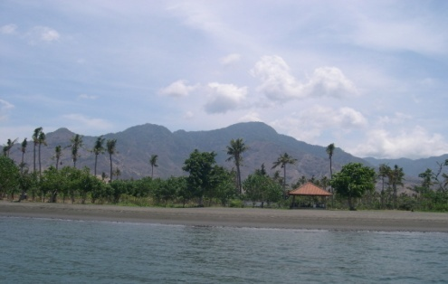
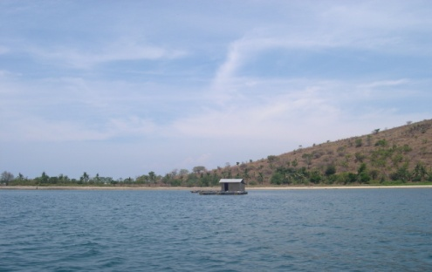
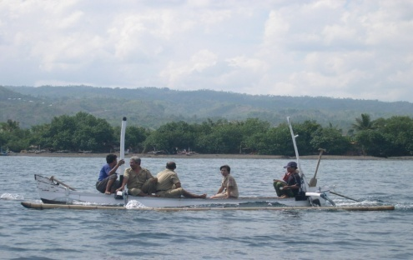
KONDISI UMUM
Luas Wilayah : 1.365,88 KM²
(24% Dari Luas Bali)
Panjang Pantai : 157,05 Km
Luas Perairan Laut : 1.166,75 Km2 ( 4 mil )
3,500,25 Km2 ( 12 mil )
Penduduk dengan mata pencarian perikanan :
- Nelayan Laut/KUB : 5.341 orang (168 Kelompok)
- Nelayan Danau : 67 orang (2 Kelompok)
- POKDAKAN : 3.759 orang (86 Kelompok)
- POKLAHSAR : 1.216 orang (52 Kelompok)
- POKMASWAS : 10 Kelompok (335 orang)
- KUGAR : Kec. Gerokgak = 17 Kelompok (150 orang)
Kec. Tejakula = 5 Kelompok
(41 orang)

Slide 8
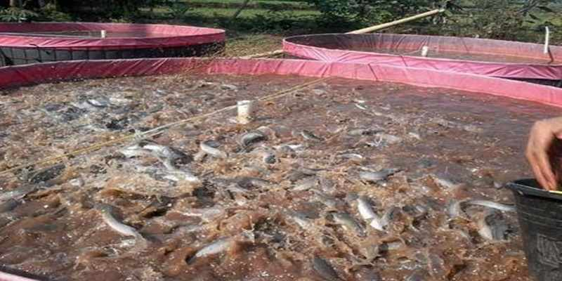
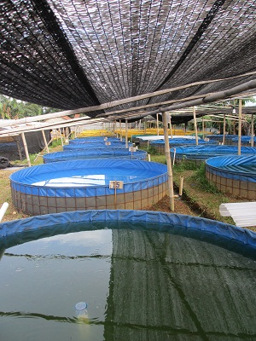
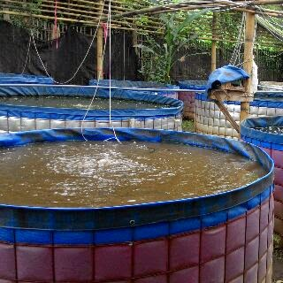
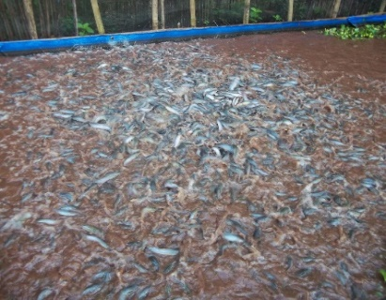
KONDISI UMUM
DATA PERUSAHAAN / PEMBUDIDAYA IKAN DI KABUPATEN BULELENG
NO. | NAMA BIDANG USAHA | JUMLAH PERUSAHAAN | JUMLAH (HA/BAK)
1 | Budidaya Tambak Udang | 15 Perusahaan | 150 | Ha
2 | Induk Bandeng | 36 Perusahaan | 19.549 | Ekor
3 | Hatchery Bandeng/Nener | 394 Pembudidaya | 16.238 | Bak
4 | Mutiara | 3 Perusahaan | 111 | Ha
5 | KJA Kerapu/Kakap | 29 Perusahaan | 90,4 | Ha
6 | Hatchery Kerapu | 47 Perusahaan | 5.089 | Bak

Slide 9
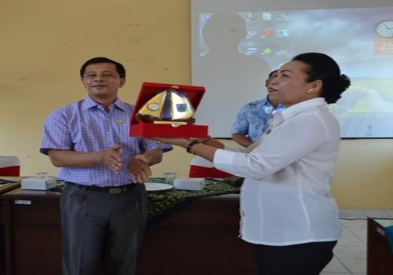
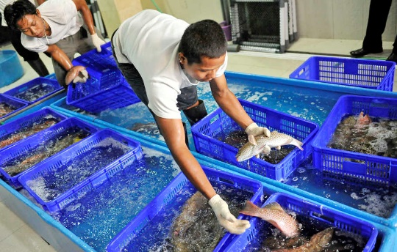
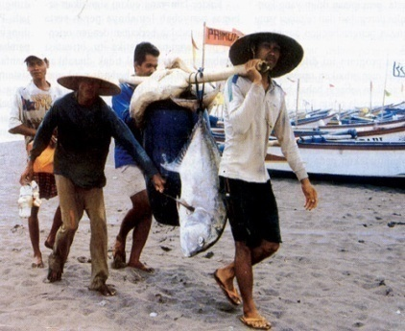
POTENSI PERIKANAN KAB. BULELENG
Potensi Perikanan Laut
1. Perikanan Tangkap : 20.119 Ton
2. Perikanan Budidaya :
- Budidaya Kerapu-Bandeng-Kakap : 750 Ha
- Budidaya Mutiara : 250 Ha
- Budidaya Rumput Laut : 250 Ha
- Budidaya Tambak (Udang Vaname) : 1000 Ha
Potensi Perikanan Darat
1. Penangkapan Perairan Umum : 481,3 Ha
2. Budidaya Air Tawar :
- Kolam : 500 Ha
- Mina Padi : 1900 Ha
- Waduk : 18 Ha
- Saluran irigasi (perairan umum) : 69 Ha
Sarana dan Prasarana
Balai Perbenihan Ikan – di Desa Ringdikit dan Sanggalangit
PPI dan TPI – di Desa Sangsit (masih dalam proses penyerahan P3D ke Pemerintah
  Provinsi Bali)

Slide 10
KOMODITI UTAMA PERIKANAN KAB. BULELENG
1. Komoditi yang di eksport
Kakap : dieksport ke Hongkong
Kerapu : dieksport ke Vietnam, Malaysia, Singapura,
Thailand, Tiongkok, Jeddah
Bandeng : dieksport ke Philipina, Taiwan
2. Komoditi budidaya air tawar : nila, lele, patin, karper
3. Komoditi perikanan tangkap : tongkol, cakalang, teri, cumi, layang, madidihang
4. Komoditi olahan perikanan : sudang lepet, krupuk kulit ikan, abon ikan
5. Garam : Potensi 174,81 Ha di Kecamatan Gerokgak dan Tejakula, dengan produksi 7.515 Ton berupa garam krosok untuk konsumsi dan 12 Ton garam pyramid untuk spa yang dieksport ke Eropa

Slide 11
PRODUKSI DAN NILAI KOMODITI PERIKANAN
KAB. BULELENG TAHUN 2017
No | Jenis kegiatan | Produksi | Nilai (Rp. 1.000)
I 1 2 II 1 2 3 III | PENANGKAPAN Penangkapan Laut Penangkapan Perairan Umum BUDIDAYA Budidaya Laut - Kerapu - Bandeng - Kakap - Sepat Mutiara (Anakan Kerang) Budidaya Air Payau - Tambak (Udang Vaname) Budidaya Air tawar - Kolam (Karper,Nila,Lele,Udang Galah) - Mina Padi (Karper) - KJA (Nila) PEMBENIHAN Balai Benih Ikan (BBI) / Ikan Air Tawar Unit Pembenihan Rakyat Hatchery Bandeng / Nener TOTAL | 17.218,1 ton 17.096,3 ton 121,8 ton 3.314,2 ton 1.107,9 ton 303 ton 0.5 ton 803,4 ton 856.394 ekor 2.042,7 ton 2.042,7 ton 163,5 ton 111,9 ton 1,05 ton 51,6 ton 1.445.290 ekor 1.953.000 ekor 6.229.550.000 ekor | 327.012.906 324.484.463 2.528.443 200.850.928 60.701.500 24.526.000 8.500 36.165.000 4.281.965 136.200.800 136.200.800 3.948.628 2.514.368 26.250 1.434.260 8.465 195.300 49.836.400 718.384.764
Notes:
Kebijakan

Slide 12
STRATEGI PEMBANGUNAN PERIKANAN BULELENG DALAM PENCAPAIAN VISI – MISI PEMBANGUNAN BULELENG

Slide 13
1
Standar Mutu
PERUBAHAN PARADIGMA PEMBANGUNAN PERIKANAN – IMPLIKASI UU 23 TAHUN 2014
Terbitnya UU 23/ 2014 tentang Pemerintahan Daerah yang telah menghapuskan pengelolaan laut di kabupaten mewajibkan dilakukannya Perubahan Paradigma Pembangunan Perikanan dari:
MARINE BASE ORIENTED KE CONTINENTAL BASE ORIENTED
Pembangunan Perikanan Tangkap Skala Kecil yang masih menjadi kewenangan di Kab tetap dijalankan dengan optimal melalui peningkatan kualitas sarana prasarana perikanan tangkap skala kecil (jukung/ mesin/ alat tangkap/ alat bantu) dan perbaikan tata kelolanya (penataan tempat pelelangan dan pantai pendaratan/ tempat labuh). Sampai saat ini program pengembangan perikanan tangkap masih mendapat alokasi anggaran terbesar (tahun 2019 sebesar Rp. 787 juta melalui anggaran DAK berupa bantuan perahu lengkap dengan alat bantu sebanyak 9 unit)
Program lainnya yang memang sudah tidak menjadi kewenangan kabupaten seperti penataan kawasan laut dilakukan melalui optimalisasi koordinasi dengan pihak propinsi dan ikut serta mengawal pengelolaan laut dengan ikut aktif dalam pokja-pokja di tingkat propinsi untuk memastikan bahwa segala sesuatunya masih berjalan sesuai dengan Visi-Misi Pembangunan Buleleng
Untuk kegiatan konservasi laut, dilakukan optimalisasi koordinasi dengan propinsi dan mendorong desa-desa untuk melaksanakan upaya-upaya konservasi (UU 6/2014 memberikan desa untuk melaksanakan hal ini), termasuk menyerahkan beberapa aset kantor berupa alat selam ke desa

Slide 14
2
Standar Mutu
OPTIMALISASI SEKTOR PERIKANAN BUDIDAYA
OPTIMALISASI BUDIDAYA NILA
Jangka Pendek: Fokus pada pembenihan serta penggelondongan (sampai ukuran 7-10cm) untuk selanjutnya dikirim ke Danau Batur (permintaan benih Nila gelondongan Batur mencapai 25 jt benih/ tahun yang baru dapat dipenuhi oleh pembudidaya di Bali sekitar 8 jt an benih/ tahun).
Dilaksanakan dengan:
Membangun sentra-sentra pembenihan di 3 wilayah utama (semester 1/2019)
Wilayah Barat, pusat di BBI Ringdikit
  Wilayah Tengah, pusat di Silangjana didukung UPR di Ambengan
  Wilayah Timur, pusat di Bebetin didukung oleh Sudaji dan Pakisan
Kondisi saat ini:
BBI Ringdikit - siap untuk produksi benih dan tahun 2019 telah dianggarkan perbaikan saluran, kolam, pengadaan pakan dan pergantian induk (sudah tua-tua)
  Untuk Tengah (Silangjana) - perlu pergantian induk dan disertai dengan pengadaan pakan dll. Belum dianggarkan - keterbatasan anggaran
  Wilayah Timur (Bebetin) – perlu pergantian induk dan disertai dengan pengadaan pakan dll. Sudaji dan Pakisan perlu dibangun UPR. Belum dianggarkan - keterbatasan anggaran

Slide 15
2
Standar Mutu
OPTIMALISASI SEKTOR PERIKANAN BUDIDAYA
OPTIMALISASI BUDIDAYA NILA
Membangun sentra-sentra pendederan/ pengelondongan di 3 wilayah utama (semester II/2019)
Wilayah Barat, Seririt, Busungbiu, Banjar
  Wilayah Tengah, Sukasada
  Wilayah Timur, Sawan, Kubutambahan,
Kondisi saat ini:
Wilayah Barat, Tengah, Timut: telah terdapat beberapa kelompok pembudidaya, namun saat ini lebih fokus di pembesaran dan tidak berjalan optimal.
Upaya yang perlu dilakukan:
Optimaliasi kelompok-kelompok yang ada sehingga siap untuk pendederan, bantuan benih dari BBI dan bantuan pakan (belum dianggarkan)
Pembentukan kelompok-kelompok baru
Menyusun pola kerjasama antara UPR (khususnya di wilayah tengah dan timur) dengan para pendeder.

Slide 16
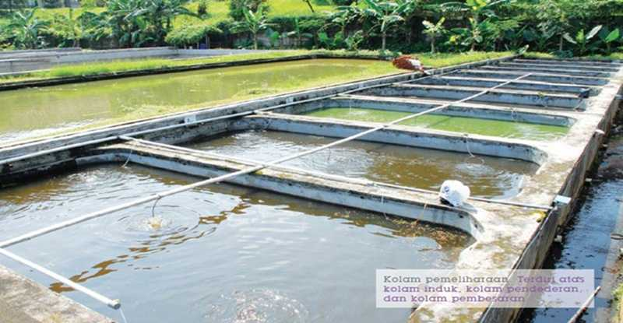
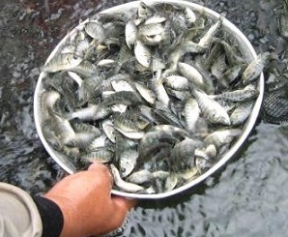
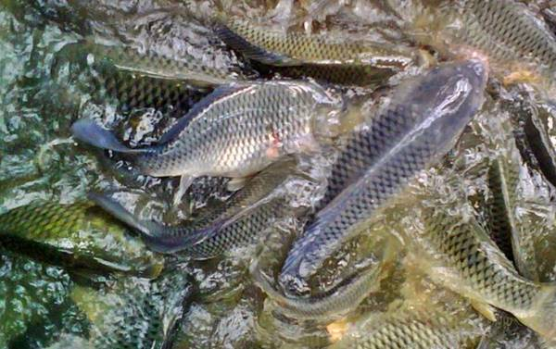
2
Standar Mutu
OPTIMALISASI SEKTOR PERIKANAN BUDIDAYA
OPTIMALISASI BUDIDAYA NILA
Jangka Panjang (fokus):
Intensifikasi dan ekstensifikasi pembenihan serta penggelondongan nila dan pembesaran nila (kolam-minapadi) sebagai salah satu komoditas unggulan daerah
Meningkatkan tata kelola perbenihan, khususnya BBI Ringdikit sebagai salah satu penghasil PAD

Slide 17
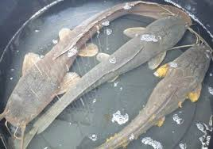
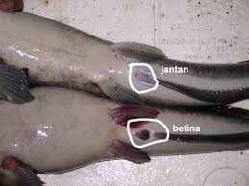
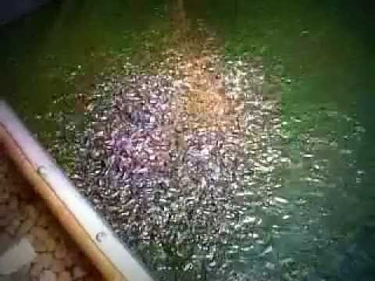
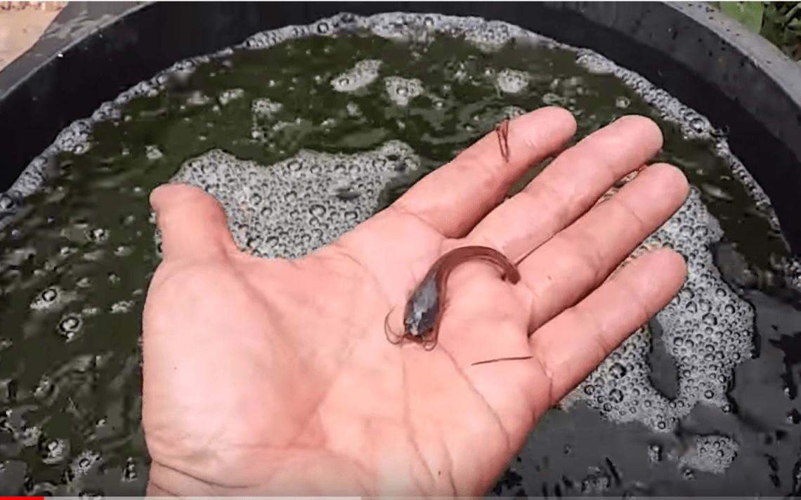
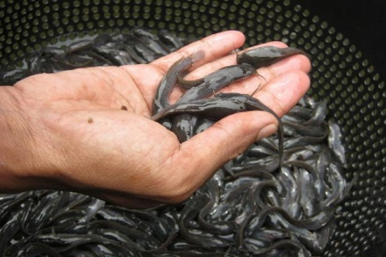
2
Standar Mutu
OPTIMALISASI SEKTOR PERIKANAN BUDIDAYA
OPTIMALISASI BUDIDAYA LELE
Fokus pada pembenihan dan pembesaran (metoda bioflok)
Dilaksanakan dengan:
Membangun sentra-sentra pembenihan di 2 wilayah utama
Wilayah Barat, pusat di BBI Sanggalangit
  Wilayah Tengah, pusat di Temukus, Ambengan,
Kondisi saat ini:
BBI Sangalangit – untuk tahun 2019 sudah dianggarkan untuk kaji terap pembenihan lele. Dilaksanakan di semester 1/ 2019
  Untuk wilayah tengah, kondisi UPR sudah tidak optimal, perlu dilakukan upaya-upaya untuk optimalisasi khususnya dari segi indukan dan teknologi pembenihan.

Slide 18
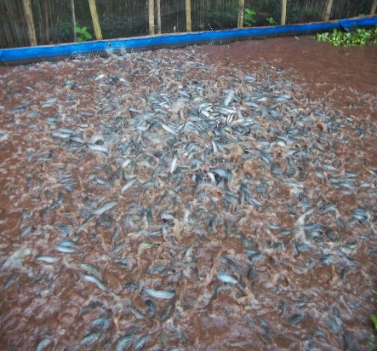
2
Standar Mutu
OPTIMALISASI SEKTOR PERIKANAN BUDIDAYA
OPTIMALISASI BUDIDAYA LELE
Membangun sentra-sentra pembesaran lele dan mengoptimalisasi kelompok dan pelaku usaha yang telah ada di 3 wilayah utama:
Wilayah Barat: Gerokgak, Seririt, Busungbiu.
  Wilayah Tengah: Banjar, Buleleng, Sukasada
  Wilayah Timur: Sawan, Kubutambahan, Tejakula
Kondisi saat ini:
Beberapa kelompok telah mendapatkan bantuan sarana prasarana pembesaran berupa kolam bioflok, namun perlu ditambah dan dioptimalisasi terkait dengan teknologi pembesaran

Slide 19
3
Standar Mutu
OPTIMALISASI PASAR, DAN PEMASARAN PRODUK PERIKANAN SERTA PENINGKATAN NILAI TAMBAH
Pasar dan Pemasaran tentunya hal yang harus diperhatikan agar usaha perikanan di Buleleng dapat berjalan optimal.
Untuk pasar nila gelondongan tentunya tidak terlalu menjadi masalah, karena memang peluang pasar khususnya permintaah nila gelondongan dari Batur masih sangat terbuka lebar.
Namun tentunya kedepannya perlu diusahakan pasar-pasar lokal higienis untuk ikan-ikan konsumsi baik ikan air tawar (termasuk pasar ikan hidup) maupun ikan laut, yang seperti kita ketahui, di Buleleng hal ini belum tersedia dengan baik.
Upaya peningkatan nilai tambah berupa diversifikasi olahan ikan juga perlu untuk dioptimalkan tentunya juga menjadi bagian dari upaya meningktakan konsumsi ikan di masyarakat.
Produk-produk perikanan lainnya seperti kerajinan kerang dll juga tentunya harus tetap menjadi perhatian

Slide 20
4
Standar Mutu
PENINGKATAN KAPASITAS SDM PELAKU UTAMA PERIKANAN
Peningkatan Kapasitas SDM pelaku utama perikanan tentunya hal yang penting segera dilaksanakan. Banyak kondisi dilapangan dimana pelaku perikanan gagal berusaha karena kapasitas khususnya teknis budidaya yang tidak dipahami secara baik.
Secara umum ada beberapa pelatihan yang penting untuk segera dilaksanakan, diantaranya adalah:
Budidaya Lele, untuk budidaya lele pelatihan pembenihan, pembuatan pakan alami (daphnia, cacing sutera), pelatihan budidaya lele dengan bioflok.
Budidaya Nila, secara umum teknologi budidaya nila tidaklah sulit dan telah dipahami oleh masyarakat, namun memang masih perlu dilakukan optimalisasi kembali.
Pakan, pakan menjadi masalah tersendiri dalam budidaya ikan khususnya terkait dengan harga, oleh karena perlu dilakukan pelatihan pembuatan pakan mandiri oleh masyarakat sehingga diharapkan masyarakat dapat memproduksi pakan dengan kualitas setara dengan harga yang lebih terjangkau
Pelatihan olahan hasil perikanan, dan manajemen bisnis perikanan tentunya juga hal perlu dilakukan.
Sedari dulu, program peningkatas kapasitas belum dapat dilaksanakan secara optimal karena keterbatasn anggaran. Ditahun 2019, hanya dianggarkan 1 kali pelatihan di Dinas Perikanan yaitu pembenihan lele dan pembuatan pakan alami. Kedepan program ini perlu untuk dioptimalisasi termasuk dengan membentuk pusat-pusat pelatihan mandiri perikanan di Kab. Buleleng (pusat-pusat pelatihan yang diinisiasi oleh kelompok masyarakat namun terstandarisasi)

Slide 21
5
Standar Mutu
OPTIMALISASI PERAN SELURUH STAKEHOLDER DALAM PEMBANGUNAN PERIKANAN
Peran seluruh stakaholder dalam Pembangunan Perikanan Buleleng tentu sangat diperlukan dan oleh karenanya perlu di optimalisasi. Stakeholder dalam pembangunan perikanan di Buleleng tentunya adalah dari Masyarakat khususnya pelaku perikanan yang tergabung dalam kelompok (KUB, Pokdakan, Poklahsar dll), swasta, perguruan tinggi dan pemerintah pusat, prop, kab, desa.
Khusus untuk pemerintah desa perlu diajak diskusi bersama terkait dengan pengembangan perikanan di Buleleng. Pemanfaatan APBDesa dalam pembangunan perikanan tentunya hal yang dapat dilakukan untuk mendorong pembangunan perikanan, terlebih lagi dengan adanya Badan Usaha Milik Desa. BUMDesa tentunya dapat mengelola usaha perikanan maupun menjadi bapak asuh dari masyarakat/ pelaku usaha perikanan, baik dari segi permodalan maupun membantu dalam hal pemasaran.
Dunia swasta - telah ada beberapa pengusaha pembudidaya air tawar (nila) yang dapat dikatakan berhasil di Buleleng, namun dari aspek pemberdayaan masyarakat khususnya menjadi bapak asuh bagi para pembudaya skala kecil belum dilakukan. Dunia swasta sebenarnya dapat berperan menjadi bapak asuh dengan bergerak dipembenihan, kemudian pembesarannya dilakukan oleh masyarakat dengan bantuan benih dan pakan (pola kerjasamasa) dengan pengusaha
Perguruan Tinggi, saat ini telah ada jurusan Budiaya Perikanan di Undiksha Singaraja, namun memang perlu dioptimalisasi khususnya terkait dengan program-program pemberdayaan masyarakat oleh kampus, baik itu berupa pelatihan-pelatihan maupun demplot
Pemerintah Pusat dan Propinsi. Masukan dari Pemerintah Pusat dan Propinsi tentunya sangat dibutuhkan untuk sinergisnya pembangunan, terlebih lagi keterbatasan anggaran daerah menjadi faktor penghambat belum optilmalnya pembangunan. Oleh karenanya ke depan perlu dioptimaslisasi komunikasi dengan pusat dan propinsi sehingga lebih banyak lagi program pusat propinsi yang ke Buleleng. Peran anggota DPR-DPRD tentunya juga sangat dibutuhkan untuk menjembatani hal ini
Ditahun 2019, dianggaran induk Dinas Perikanan Kab. Buleleng sebenarnya direncanakan untuk melakukan temu mitra dengan seluruh stakeholder, untuk mendiskusikan hal-hal sebagaimana tersebut diatas, namun karena keterbatasan anggaran belum dapat dilaksanakan, direncanakan di anggaran perubahan 2019 dapat dilaksanakan

Slide 22
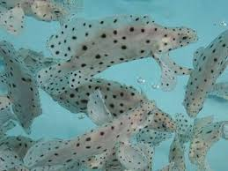
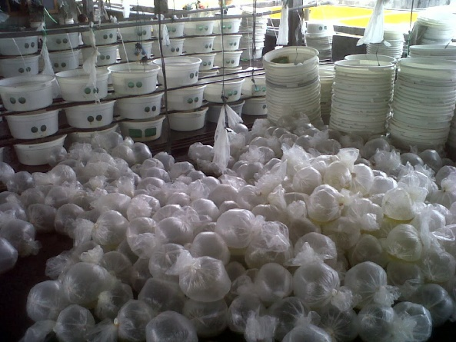
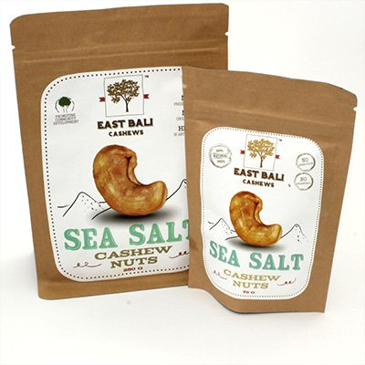
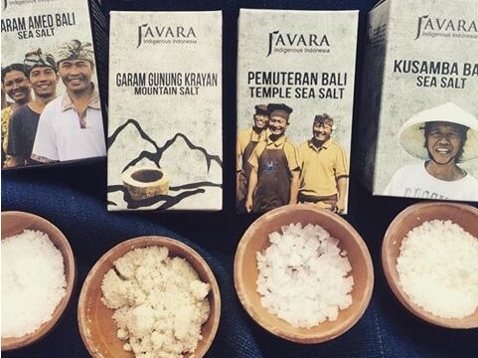
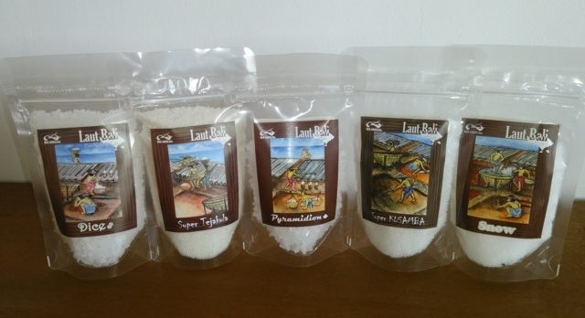
Standar Mutu
PENUTUP
Tentunya masih banyak program pembangunan perikanan yang masih belum dipaparkan namun masih menjadi tupoksi Dinas Perikanan dan harus terus dioptimalkan, yang diantaranya adalah usaha garam rakyat, kegiatan pembenihan ikan laut yang usahanya masih dilaksanakan didarat seperti nener, kerapu, udang dll. Tentunya program yang telah ada perlu dilanjutkan dan dirancang program-program yang lebih inovatif baik itu berupa penataan kawasan maupun program lainnya.

Slide 23

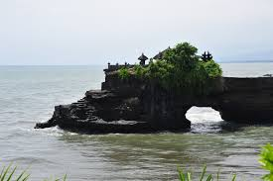
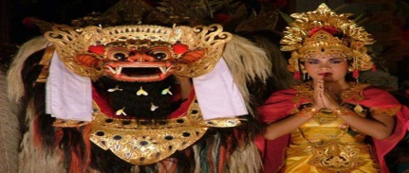

Satu pengharapan utama dalam pembangunan Perikanan Buleleng tentunya adalah demi terciptanya masyarakat maju, mandiri, sejahtera dan berdaya saing sebagimana Visi Pembangunan Buleleng
TERIMA KASIH
Dinas Perikanan Kab. Buleleng
Jln. Kartini No 4 Singaraja
0362 - 21440

